Slide 2
শিক্ষক পরিচিতি

Slide 3
পরিচিতি
বিষয় : বাংলা ১ম পত্র শ্রেণি : নবম,শাখা-খ পাঠের নাম : রানার
সময় : ৪০ মিনিট

Slide 4
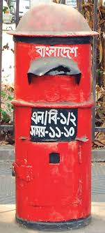
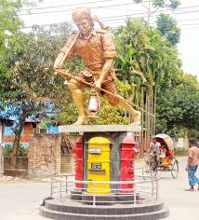
নিচের ছবিগুলোতে কী দেখতে পাচ্ছ?
ডাকবাক্স
রানার

Slide 5
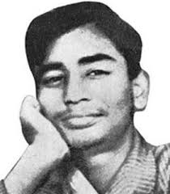
আজকের পাঠ-
রানার
সুকান্ত ভট্টাচার্য

Slide 6
শিখনফল-
এই পাঠ শেষে শিক্ষার্থীরা-
কবি পরিচিতি বলতে পারবে।
কঠিন শব্দগুলোর অর্থ বলতে পারবে।
টীকাগুলো বর্ণনা করতে পারবে।
‘রানার’ কবিতার মূলভাব বিশ্লেষণ করতে পারবে।

Slide 7
কবি পরিচিতি-

Slide 8
একক কাজ
সুকান্ত ভট্টাচার্য কোথায় জন্মগ্রহণ করেন?
সুকান্ত ভট্টাচার্যের মাতার নাম কী?
‘ছাড়পত্র’ কাব্যগ্রন্থের রচয়িতা কে?

Slide 9
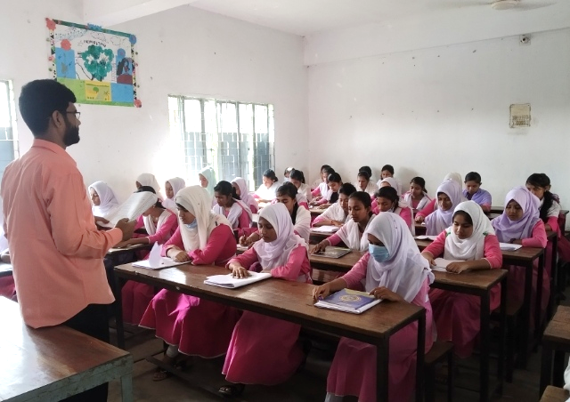
আদর্শ পাঠ-

Slide 10
আজকের পাঠ-
বিশ্লেষণ-

Slide 11
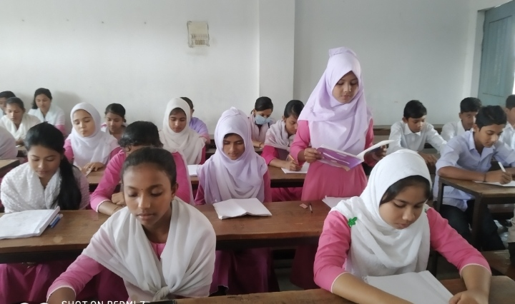
সরব পাঠ-

Slide 12
শব্দার্থ
প্রদত্ত শব্দ | অর্থ
দুর্বার | যাকে নিবারণ করা যায় না
লণ্ঠন | হারিকেন
বিনিদ্র | নিদ্রাহীন
দুর্দম | দুরন্ত
নির্জন | জনমানবহীন

Slide 13
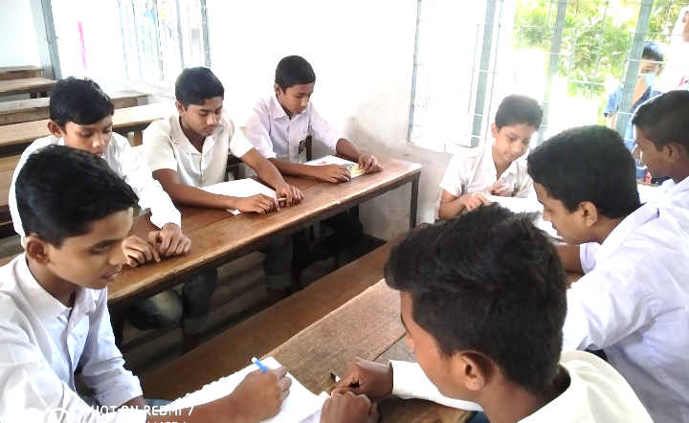
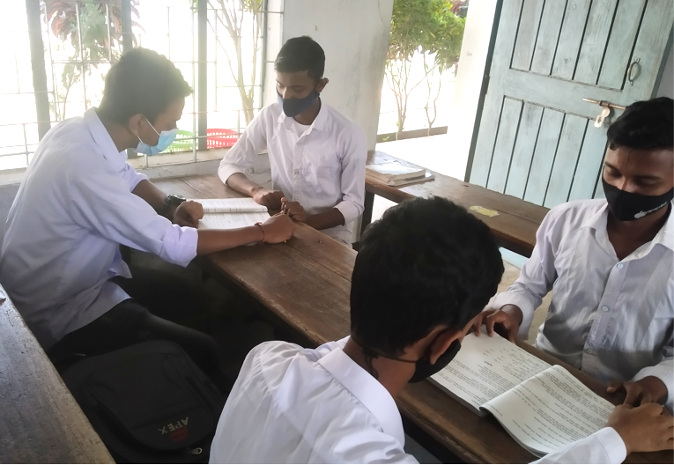
দলীয় কাজ-
রানার সূর্য ওঠাকে ভয় পায় কেন?

Slide 14
মূল্যায়ন
১ | রানার কী হাতে চলেছে?
২ | রানার কাকে বেশি ভয় পায়?
৩ | রানার কী পৌঁছে দেবে?

Slide 15
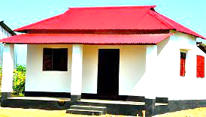
বাড়ির কাজ-
‘রানার’ কবিতাটির মূলভাব নিজের ভাষায় বর্ণনা কর।

Slide 16
ধন্যবাদ সবাইকে

